Slide 1
算法设计与分析
Computer Algorithm Design & Analysis
王多强
dqwang@mail.hust.edu.cn

Slide 2
Chapter 4
Divide-and-Conquer
分治策略

Slide 3
分治法的基本思想：
当问题规模比较大而无法直接求解时，将原始问题分解为几个规模较小、但类似于原始问题的子问题，然后递归地求解这些子问题，最后合并子问题的解以得到原始问题的解。
分治法遵循三个基本步骤 ：
1）分解（Divide）：将原问题分为若干个规模较小、相互独立，形式与原问题一样的子问题；
2）解决（Conquer）：若子问题规模较小、可直接求解时则直接解；否则“递归”地求解各个子问题，即继续将较大子问题分
解为更小的子问题，然后重复上述计算过程。
3）合并（Combine）：将子问题的解合并成原问题的解。
Notes:
可以举一个例子人口普查

Slide 4
分治算法的实例：归并排序
对一个含有n个元素无序序列进行排序：
归并排序的基本思路：
分解：将含有n个元素的待排序分解成两个各具n/2个元素的子序列。
解决：递归地对两个子序列进行排序，以得到两个排序子序列。
合并：合并两个已排序的子序列，得到完整的有序序列
归并排序的过程描述：
MERGE-SORT(A,p,r)
MERGE(A,p,q,r)
归并排序的时间分析：T(n)=2T(n/2)+cn = O(nlogn)
详见2.3，P16~22
Notes:
这里可以讲一下归并排序

Slide 5
分治与递归
  由于分解出来的子问题的性质与原问题一样，所以对子问题的求解实际上是算法的递归执行。
  因此，分治的基本策略就是递归求解。
  若子问题的规模足够小，就不需要再进一步分解了，这种情况称为基本情况(base case)。
    基本情况的子问题可以直接求解。
  若子问题的规模还比较大，需要进一步分解并递归求解，这种情况称为递归情况(recursive case)。

Slide 6
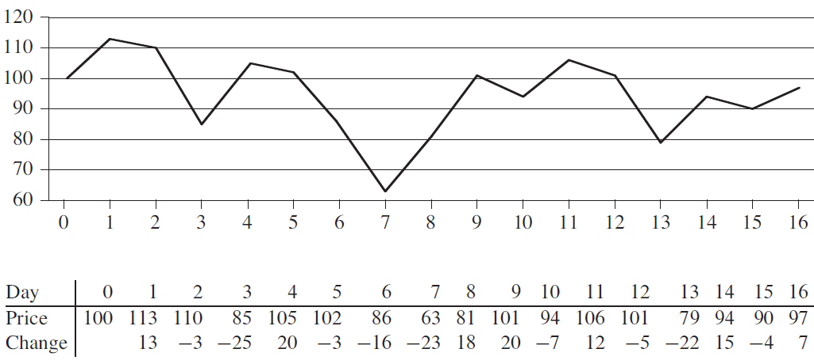
4.1 最大子数组问题
一个关于炒股的story：
问：哪段时间最赚钱？
即股市有起落，从哪天到哪天的收益最大呢？
Notes:
下面再来看几个例子

Slide 7
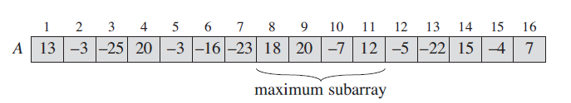

从问题定义到建模求解
求解炒股问题的算法模型：最大子数组问题
已知数组A，在A中寻找“和”最大的非空连续子数组。
——称这样的连续子数组为最大子数组(maximum subarray)
怎么求解？
方法一：暴力求解法（brute-force solution）
时间复杂度：

Slide 8
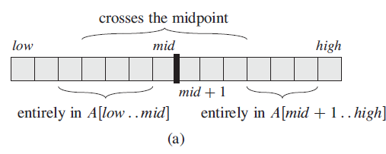
方法二：使用分治策略求解
设当前要寻找子数组A[low…high]的最大子数组。
分治的基本思想是：
首先将子数组A[low…high]划分为两个规模尽量相等的子子数组
然后分别求解A[low…mid]和A[mid+1…high]的最大子数组。

Slide 9
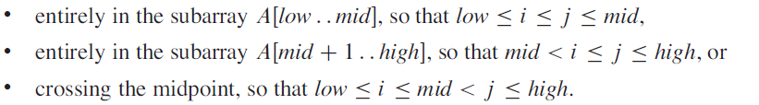
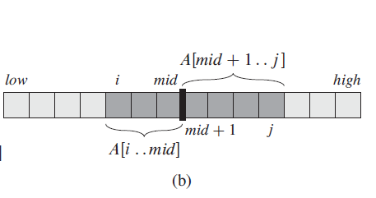
基于上述划分有：
A[low…high]的连续子数组A[i…j]所处的位置必是下面三种情况之一：
Notes:
前两种比较happy，直接递归就行了，第三种需要我们留神一下

Slide 10
A[low..high]的一个最大子数组所处的位置也必然是这三种情况之一。
即：A[low..high]的这个“最大子数组”必然是：或者完全位于A[low.. mid]中、或者完全位于A[mid+1 .. high]中、或者是跨越中点的所有子数组中和最大的那个。

Slide 11
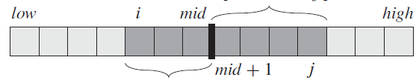
求解过程分析
1）对于完全位于A[low .. mid]和A[mid+1.. high]中的最大子数组，可以在这两个较小的子数组上用递归的方法进行求解。
2）怎么寻找跨越中点的最大子数组呢？
这样的子数组必然跨越中点mid
从mid出发，分别向左和向右找出和最大的子区间，然后合并这两个区间即可得到跨越中点时的A[low ... high]的最大子数组。

Slide 12
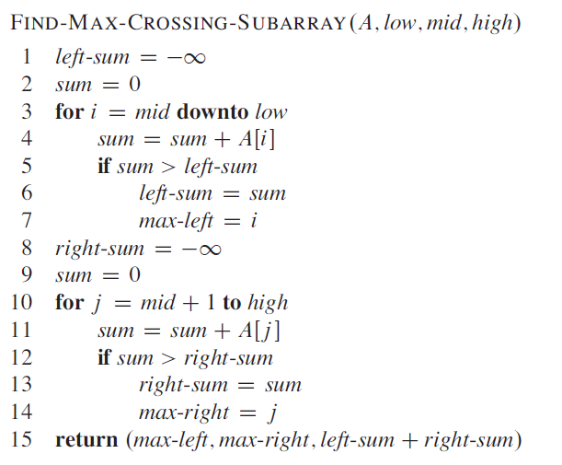
过程1：FIND-MAX-CROSSING-SUBARRAY，求跨越中点的最大子数组
左侧最大的连续子数组的和
右侧最大的连续子数组的和
返回搜索的结果
时间复杂度：Θ(n)

Slide 13
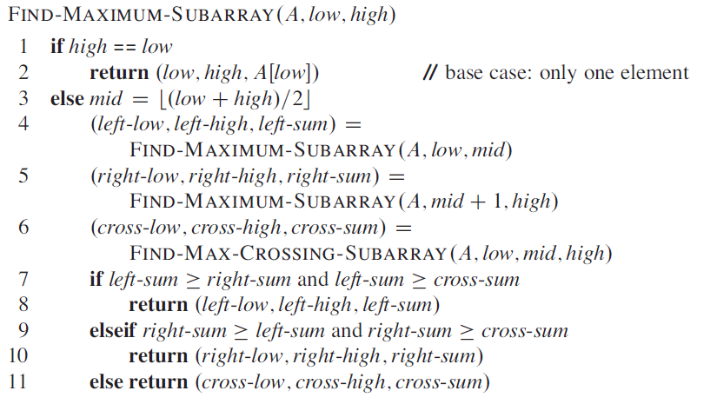
过程2： FIND-MAXIMUM-SUBARRAY，求最大子数组问题的分治算法
返回三个最大子子数组中的大者作为问题的解。

Slide 14


FIND-MAXIMUM-SUBARRAY的时间分析
令 T(n)表示求解n个元素的最大子数组问题的执行时间。
1）当n=1时，T(1)=Θ(1)。否则，
2）每个子问题的时间为T(n/2)，两个子问题递归求解的总时间是2T(n/2)。
3）FIND-MAX-CROSSING-SUBARRAY的时间是Θ(n)。

Slide 15

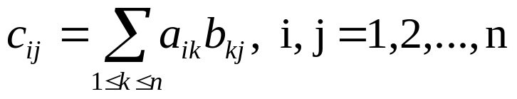
4.2 Strassen矩阵乘法
回顾一下矩阵运算
已知两个n阶方阵： A＝(a_{ij})_{nxn} , B＝(b_{ij})_{nxn}
1）矩阵加法
C＝A＋B＝ (c_{ij})_{nxn} ，其中,
时间复杂度：Θ(n²)
2）矩阵乘法
C＝AB＝ (c_{ij})_{nxn} ，其中，
时间复杂度：Θ(n³)。
Notes:
这里讲一下矩阵乘法复杂度

Slide 16
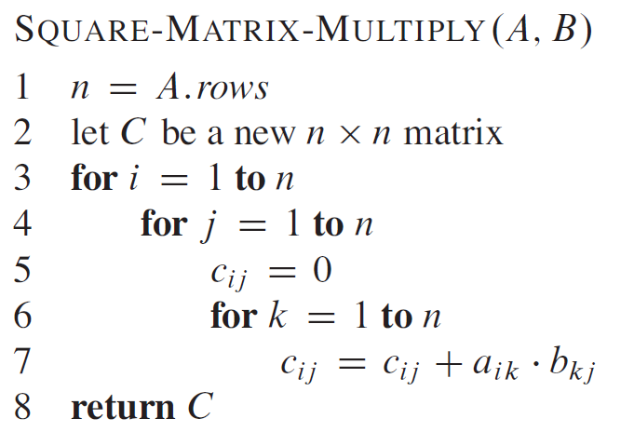

实现两个n╳n矩阵乘的过程
朴素的矩阵乘
朴素矩阵乘的计算时间是Θ(n³).
能否可以用少于Θ(n³)的时间完成矩阵乘的计算?
1969年德国数学家Strassen： n^{2.81}
Notes:
暴力求解法
施特拉森也是第一个证明矩阵乘法存在低于n^3复杂度的
但是施特拉森算法数值稳定性较差
目前最低已到n^2.3727

Slide 17
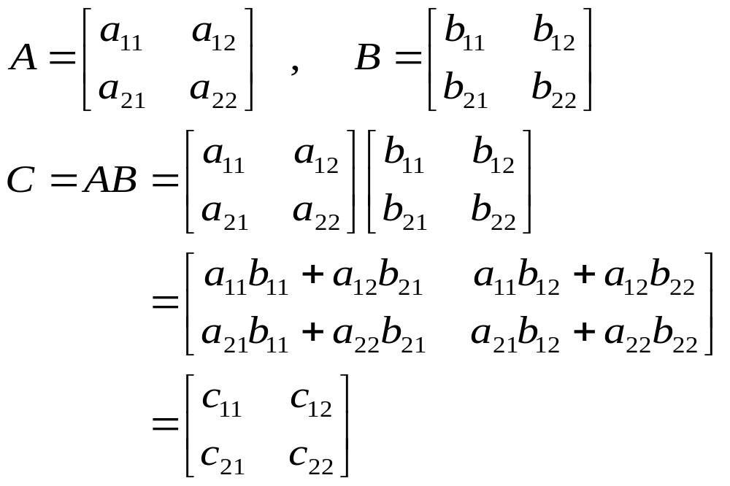
Strassen矩阵乘法：基于分治策略的矩阵乘算法
2X2的两个矩阵相乘
1）直接相乘

Slide 18
2) Strassen的计算方法：
令： P=(a₁₁+a₂₂)(b₁₁+b₂₂)
Q=(a₂₁+a₂₂) b₁₁
R=a₁₁ (b₁₂-b₂₂)
S=a₂₂ (b₂₁-b₁₁)
T=(a₁₁ + a₁₂)b₂₂
U=(a₁₁ – a₂₁) (b₁₁ + b₁₂)
V=(a₁₂ – a₂₂) (b₂₁ + b₂₂)
则，
c₁₁ = P+S-T+V = (a₁₁+a₂₂)(b₁₁+b₂₂) + a₂₂ (b₂₁-b₁₁)
-(a₁₁ + a₁₂)b₂₂+(a₁₂ – a₂₂) (b₂₁ + b₂₂)
≡ a₁₁b₁₁+a₁₂b₂₁
c₁₂ = R+T ≡ a₁₁b₁₂+a₁₂b₂₂
c₂₁ = Q+S ≡ a₂₁b₁₁+a₂₂b₂₁
c₂₂ = P+R-Q-U ≡ a₂₁b₁₂+a₂₂b₂₂
分析：
乘法次数：7次
加（减）法次数：18次
特点：
增加了加（减）法计算量，减少了乘法计算量
Notes:
施特拉森也是第一个证明矩阵乘法存在低于n^3复杂度的
但是施特拉森算法数值稳定性较差
目前最低已到n^2.3727

Slide 19
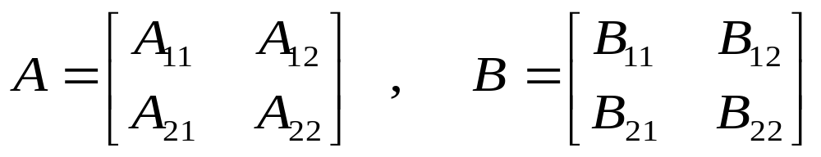
矩阵乘的分治思路
设 n＝ 2^{k} ，两个n阶方阵为
A＝(a_{ij})_{nxn}
B＝(b_{ij})_{nxn}
（注：若n≠2^{k} ，可通过在A和B中补0使之变成阶是2的幂的方阵）
首先，将A和B分成4个(n/2)x(n/2)的子矩阵：

Slide 20
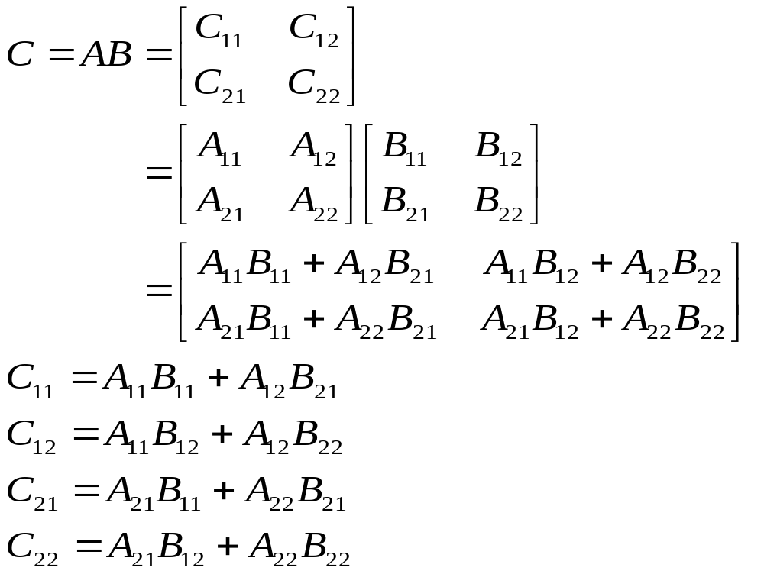
方法1：朴素的分治思想 —— 简单的矩阵分块相乘
共有：8次(n/2)x(n/2) 矩阵乘
4次(n/2)x(n/2) 矩阵加
注：构造出一个递归计算过程。

Slide 21
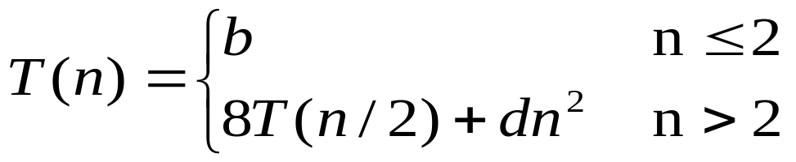
简单矩阵分块相乘的时间分析：
令T(n)表示两个n×n矩阵相乘的计算时间。
则首次分块时，需要：
1) 8次(n/2)╳(n/2) 矩阵乘
2) 4次(n/2)╳(n/2) 矩阵加
其中，b，d是常数
T(n) = O(n³)

Slide 22
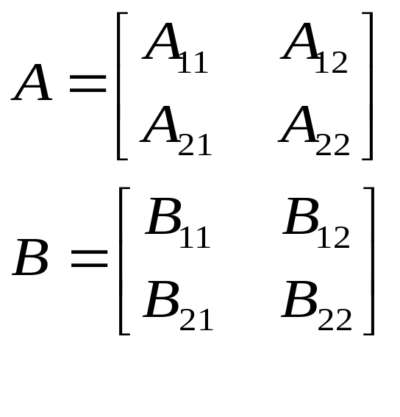
方法2：Strassen矩阵乘的一般方法
令
P=(A₁₁+A₂₂)(B₁₁+B₂₂)
Q=(A₂₁+A₂₂) B₁₁
R=A₁₁ (B₁₂-B₂₂)
S=A₁₂ (B₂₁-B₁₁)
T=(A₁₁ + A₁₂)B₂₂
U=(A₁₁ – A₂₁) (B₁₁ + B₁₂)
V=(A₁₂ – A₂₂ ) (B₂₁ + B₂₂)
则，
C₁₁=P+S-T+V
C₁₂=R+T
C₂₁=Q+S
C₂₂=P+R-Q-U
注：Strassen矩阵乘也是一个递归求解过程。
Notes:
本质在于乘法存在可以相互抵消的

Slide 23
Strassen矩阵乘法的计算复杂度分析
令T(n)表示两个n=2^{k}阶矩阵的Strassen矩阵乘所需的计算时间，则有：
b n≤2
T(n) =
7T(n/2) + an² n＞2 其中， a和b是常数
化简： T(n) = an²(1+7/4+(7/4)²+…+(7/4)^{k-1}) + 7^{k}T(1)
≤ cn²(7/4)^{logn}+7^{logn}
＝ cn²n^{log(7/4)} + n^{log7}
＝ cn^{log4+log7-log4} + n^{log7}
＝ (c+1)n^{log7}
＝ Ο(n^{log7})≈Ο(n^{2.81})
Notes:
这里上黑板

Slide 24
4.3 求解递归式
分治和递归是“一对好兄弟”。
设原始问题的规模为n，之后被分解为两个子问题，子问题的规模分别n₁和n₂。
  用T(n)表示对规模为n的问题进行求解的时间，则规模分别为n₁和n₂的子问题的求解时间可表示为T(n₁)和T(n₂)。

Slide 25
一般，T(n)和T(n₁)、T(n₂)的关系可表示为
T(n) =T(n₁)+T(n₂)+f(n)
计算过程中，除递归求解子问题以外，其它必要处理所花费的时间
如果n₁=n₂≈n/2，则T(n)可表示为：
T(n) = 2T(n/2)+f(n)
如 归并排序： T(n) = 2T(n/2)+cn
或如 二分查找：T(n) =T(n/2)+1

Slide 26
分治算法的计算时间表达式往往是递归式。
那么如何化简递归式，以得到形式简单的限界函数？
介绍三种常用的递归式求解方法：
代换法
递归树法
主方法
注：递归式求解的目标是得到形式简单的渐近限界函数表示
（即用O、Ω、Θ表示的函数式）。

Slide 27
预处理——对表达式细节的简化
为便于处理，通常做如下假设和简化处理
(1) 运行时间函数T(n)的定义中，一般假定自变量n为正整数。
  因为这样的n通常表示数据的个数。
(2) 忽略递归式的边界条件，即n较小时函数值的表示。
      原因在于，虽然递归式的解会随着T(1)值的改变而改变，但此改变不会超过常数因子，对函数的阶没有根本影响。

Slide 28
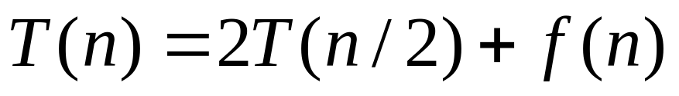
(3) 对上取整、下取整运算做合理简化
如：
通常忽略上、下取整函数，就可写作以下简单形式：

Slide 29
1) 代换法(The substitution method for solving recurrences)
用代换法解递归式基本思想：
先猜测解的形式，然后用数学归纳法求出解中的常数，并证明解是正确的。
用代换法解递归式的步骤：
(1) 猜测解的形式
(2) 用数学归纳法证明猜测的正确性

Slide 30
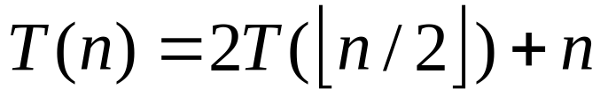
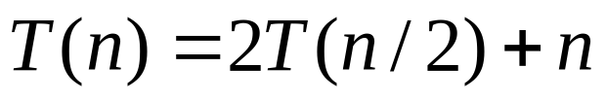
例：用代换法确定下式的上界
怎么猜？
该式与 类似，故猜测其解为
T(n) = O(nlogn)
代入法要证明的是：如何恰当选择常数c，使得T(n)≤cnlogn
成立？
所以现在设法证明：T(n)≤cnlogn，并确定常数c的存在。

Slide 31


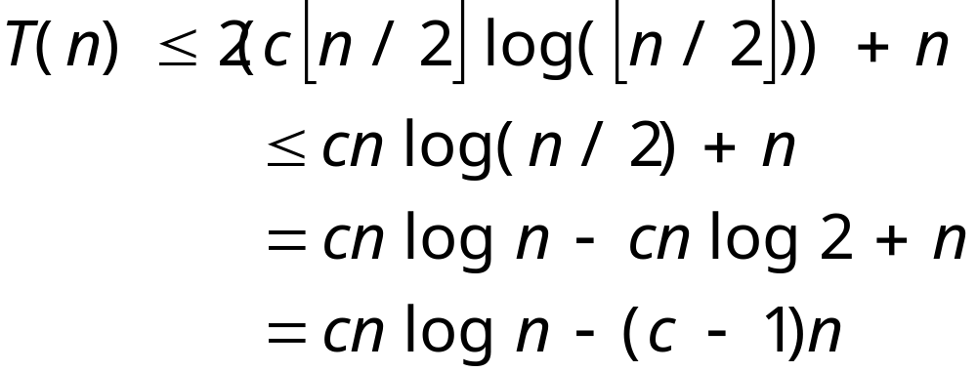
证明：
假设该界对 成立，即 ，
则在数学归纳法推论证明阶段对递归式做代换，有：
故，要使T(n)≤cnlogn成立，只要c≥1就可以，这样的c是存在的、合理的。
去掉底函数
对数运算
化简结果

Slide 32
上面的过程证明了当n足够大时猜测的正确性，但对边界值是否成立呢？
也就是： T(n)≤cnlogn 的结论对于较小的n成立吗？
分析：事实上，对n=1，上述结论存在问题：
（1）作为边界条件，我们有理由假设T(1)=1；
（2）但对n=1，带入表达式有：T(1)≤c·1·log1=0，
与T(1)=1不相符。
怎么处理？

Slide 33
这里不取n₀=1，而取n₀=2，用T(2)、T(3)代替T(1)作为归纳证明中的边界条件：
（1）依然合理地假设T(1) =1。
（2）研究什么样的c使得T(2)、T(3)可以满足T(n)≤cnlogn。
（即使得 T(2)≤2clog2 且 T(3)≤3clog3 成立）
将T(1)=1带入递归式，有：T(2) = 4，T(3)=5
要使 T(2)≤2clog2 和T(3)≤3clog3 成立，只要c≥2即可。
综上所述，取常数c≥2，结论T(n)≤cnlogn成立。
命题得证。

Slide 34
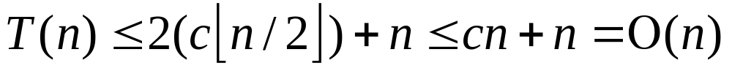
如何猜测递归式的解呢？
1）主要靠经验
尝试1：看有没有形式上类似的表达式，以此推测新递归式解的
形式。
尝试2：先猜测一个较宽的界，然后再缩小不确定范围，逐步收
缩到紧确的渐近界。
避免盲目推测
如：对 猜测有 T(n)=O(n)
似乎有 成立
但是错误，原因：并未证出一般形式T(n)≤cn成立（cn+n≮cn）

Slide 35



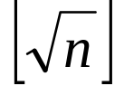
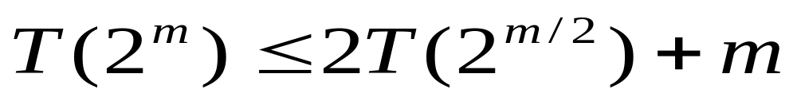
必要的时候要做一些技术处理
1）去掉一个低阶项：见书上的例子
2）变量代换：对陌生的递归式做些简单的代数变换，使之变成较熟悉的形式。
例：设有递归式
分析：原始形态比较复杂
(1) 做代数代换：令 ，则n=2^{m}，
(2) 忽略下取整，直接使用 代替
得：
Notes:
变量代换和数列求通项时的变量代换很相似

Slide 36
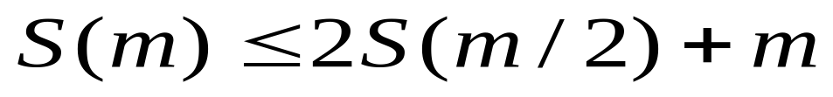
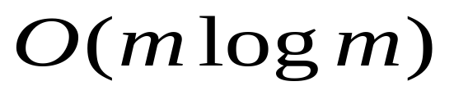
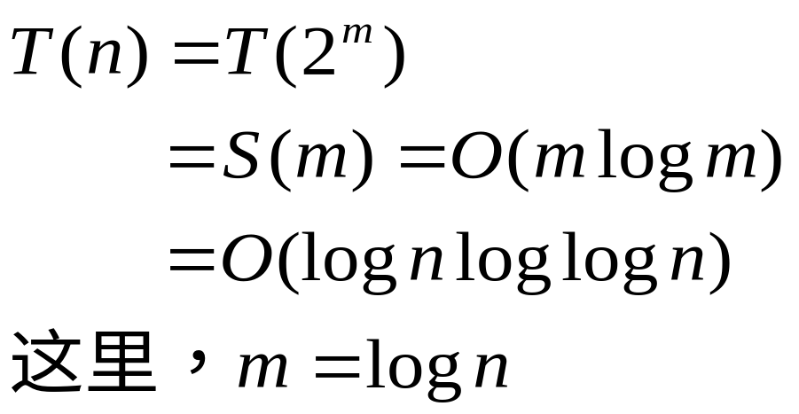
再设 S(m) = T(2^{m})，得以下形式递归式：
从而获得形式上熟悉的递归式。
可得新的递归式的上界是：
再将S(m)、m=logn 带回T(n)，有，

Slide 37
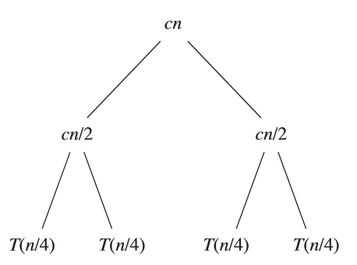
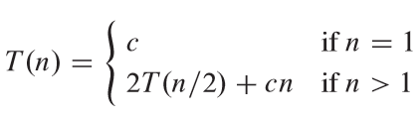
2）递归树法(The recursion-tree method for solving recurrences)
根据递归式的定义，可以画一棵递归树
递归树：反应递归的执行过程。每个节点表示一个单一子问题的代价，子问题对应某次递归调用。根节点代表顶层调用的代价，子节点分别代表各层递归调用的代价。

Slide 38
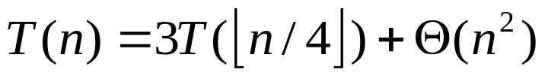


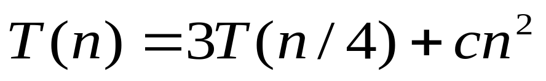
例：已知递归式 ，求其上界
准备性工作：
（1）去掉底函数的表示
理由：底函数和顶函数对递归式求解并不“重要”。
（2）假设n是4的幂，即n=4^{k}，k=log₄n。
  一般，当证明n=4^{k}成立后，再加以适当推广，就可以把结论推广到n不是4的幂的一般情况了。
（3）展开 ，代表递归式中非重要项。
假设其常系数为c，c>0，从而去掉 符号，转变成cn²的形式，便于后续的公式化简。
最终得以下形式的递归式：

Slide 39
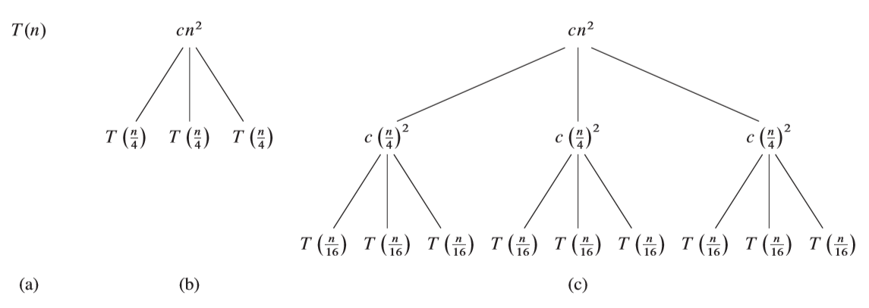
用递归树描述T(n)的演化过程:
a) 对原始问题T(n)的描述。
b) 第一层递归调用的分解情况，cn²是顶层计算除递归以外的代价，T(n/4)是分解出来的规模为n/4的子问题的代价，总代价T(n)=3T(n/4)+cn²。
c) 第二层递归调用的分解情况。c(n/4)²是三棵二级子树除递归以外的代价。

Slide 40
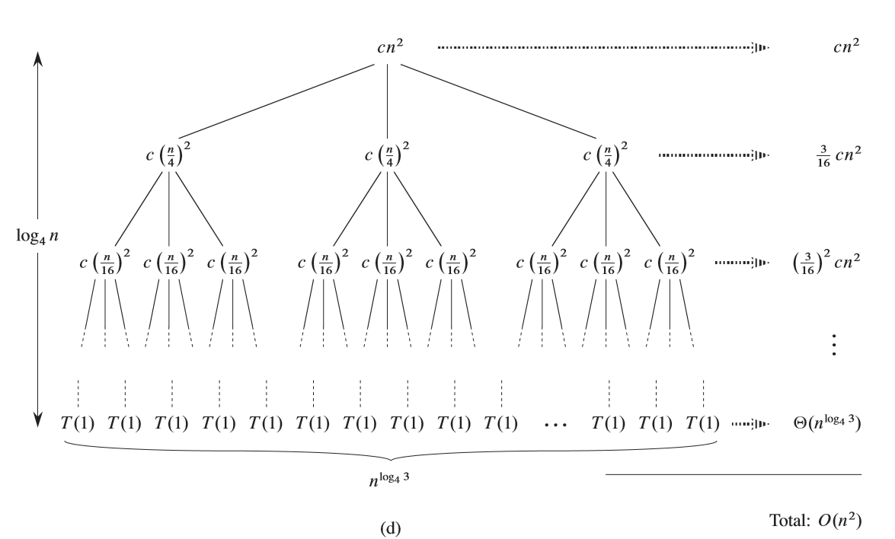
继续扩展下去，直到递归的最底层，得到如下形式的递归树：
d) 完全扩展的递归树，递归树高度为log₄n(共有log₄n+1层)

Slide 41
树的深度：子问题的规模按1/4的方式减小，在递归树中，深度为i的节点，子问题的大小为n/4^{i}。
当n/4^{i}=1时，子问题规模仅为1，达到边界值。
所以，
节点分布层：0~log₄n
树共有log₄n+1层
从第2层起，每一层上的节点数为上层节点数的3倍
深度为i的层节点数为3^{i}。

Slide 42
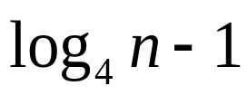
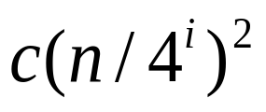
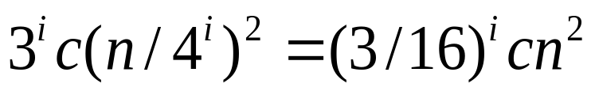
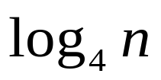


代价计算
（1）内部节点：位于0~ 层
深度为i的节点的局部代价为 ，
i层节点的总代价为： 。
（2）叶子节点：位于 层，共有 个，
每个叶子节点的代价为T(1),
叶子节点总代价为

Slide 43
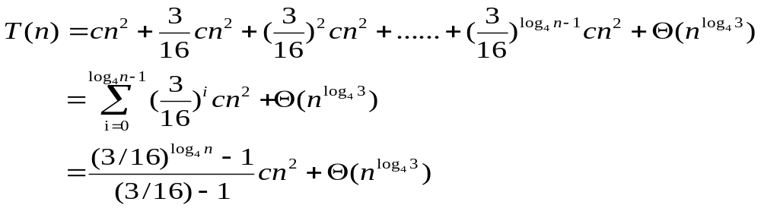
（3）树的总代价
整棵树的总代价等于各层代价之和，则有
利用等比数列化简上式。

Slide 44
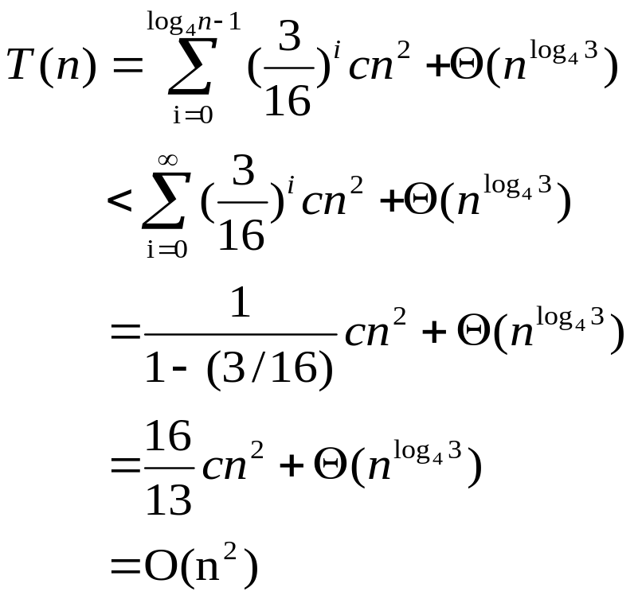
T(n)中，cn²项的系数构成一个递减的几何级数。
将T(n)扩展到无穷，即有
至此，获得T(n)解的一个猜测：T(n)=O(n²)，成立吗？

Slide 45
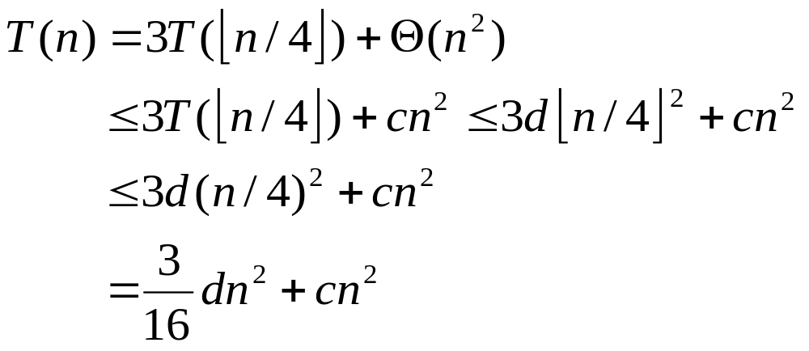
用代换法证明猜测的正确：
将T(n)≤dn²作为归纳假设，d是待确定的常数，带入推论证明过程，有
显然，要使得T(n)≤dn²成立，只要d≥(16/13)c即可。所以，T(n)≤dn²的猜测成立。
定理得证（边界条件的讨论略）。
另： O(n²)是T(n)的一个紧确界，为什么？

Slide 46
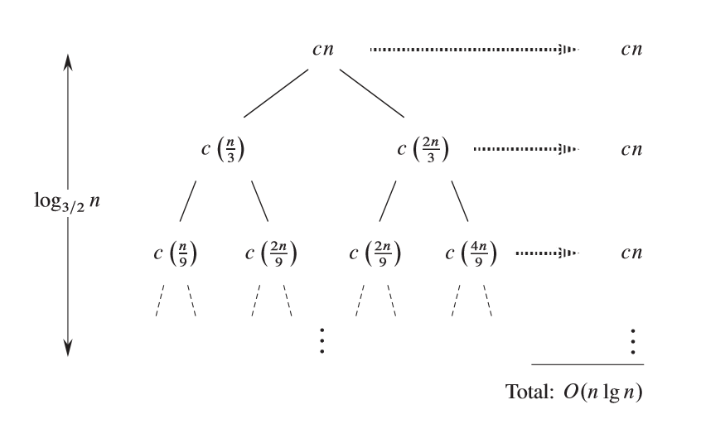
例 求表达式 的上界
（这里，表达式中直接省略了下取整和上取整函数）
进一步地，引入常数c，展开O(n)，得：
递归树为：

Slide 47
分析：
该树并不是一个完全的二叉树。
  从根往下，越来越多的内节点在左侧消失(1/3分叉上)，因此每层的代价并不都是cn，而是≤cn的某个值。
树的深度：
  在上述形态中，最长的路径是最右侧路径，由
  n→(2/3)n →(2/3)²n →... →1
  组成。
  当k=log_{3/2}n时，(3/2)^{k}/n=1，所以树的深度为log_{3/2}n。

Slide 48
递归式解的猜测：
  至此，我们可以合理地猜测该树的总代价至多是层数乘以每层的代价，并鉴于上面关于层代价的讨论，我们可以假设递归式的上界为：
O(cnlog_{3/2}n)=O(nlogn)
注：这里，我们假设每层的代价为cn。
事实上，cn为每层代价的上界，这一假设是合理的细节简化处理。

Slide 49
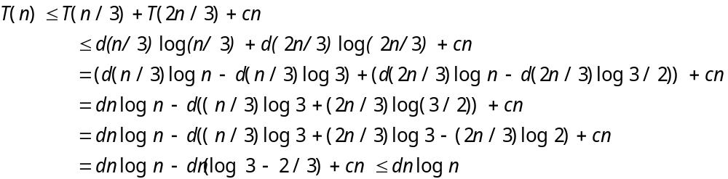
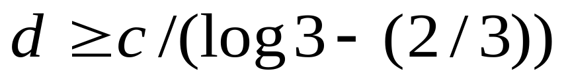
猜测的证明：证明O(nlogn)是递归式的上界
即证明：T(n)≤dnlogn，
d是待确定的合适的正常数
上式的成立条件：
∴ 猜测正确，递归式解得证。

Slide 50

3）主方法（The master method for solving recurrences ）
如果递归式有如下形式，在满足一定的条件下，可以用主方法直接给出渐近界：
其中，a、b是常数，且a≥1，b>1；f(n)是一个渐近正的函数。
Notes:
a和b是正常数。子问题被递归地求解

Slide 51
注：这里采用了细节的简化，没有考虑n/b的取整问题，省略了下取整、上取整，但本质上不影响对递归式渐近行为的分析。
对上述形式的递归式渐近界的求解可用称之为“主定理”的结论给出的。

Slide 52









定理2.1 主定理
设a≥1和b>1为常数，设f(n)为一函数，T(n)是定义在非负整数上的递归式：
其中n/b指 或 。
则T(n)可能有如下的渐近界：
1）若对于某常数ε>0，有 ，则
2）若 ，则
3）若对某常数ε>0，有 ，且对常数c<1与所有足够大的n，有 ，则 。

Slide 53



理解主定理：
1）T(n)的解似乎与f(n)和 有“密切关联”：
f(n)和 比较，T(n)取了其中较大的一个。
如：第一种情况，函数 比较大，所以
第三种情况，函数f(n) 比较大，所以
第二种情况，两个函数一样大，则乘以对数因子，得
2) 在第一种情况中，f(n)要多项式地小于 。即，对某个常量ε>0，f(n)必须渐近地小于 ，两者相差了一个 因子。

Slide 54
3) 在第三种情况中，f(n)不仅要大于 ，而且要多项式地大于 ，还要满足一个“规则性”条件 。
4) 若递归式中的f(n)与 的关系不满足上述性质：
  f(n)小于等于 ，但不是多项式地小于。
  f(n)大于等于 ，但不是多项式地大于。
则不能用主方法求解该递归式。

Slide 55

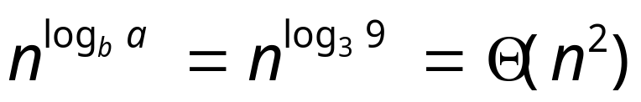
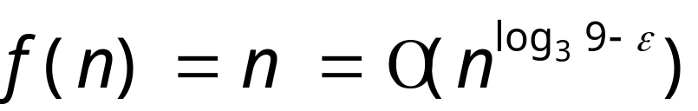
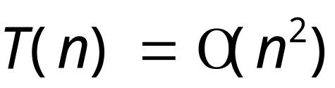
使用主方法：分析递归式满足主定理的哪种情形，即可得到解（无需证明）。
例2.6 解递归式
分析：这里，a=9，b=3，f(n)=n。
则 。
因为 ，其中取ε=1，
所以对应主定理的第一种情况。
于是有：

Slide 56

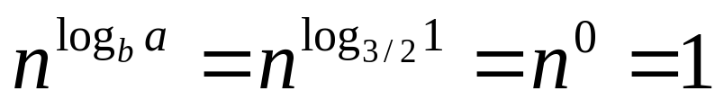
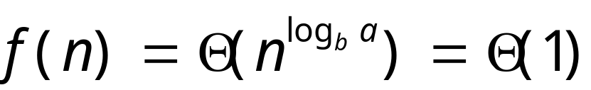
例2.7 解递归式
分析：这里，a=1，b=3/2，f(n)=1，因此有
且有
故主定理第二种情况成立，即 T(n)=Θ(logn)

Slide 57

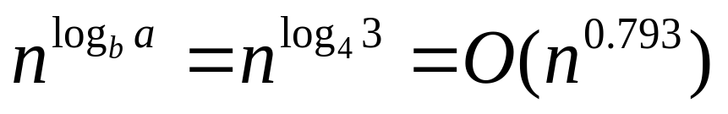
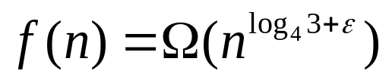
例2.8 解递归式
分析：这里，a=3，b=4，f(n)=nlogn，
故， 成立，其中可取ε≈0.2。
同时，对足够大的n，
其中，c = 3/4。
所以第三种情况成立，T(n) = Θ(nlogn)。

Slide 58
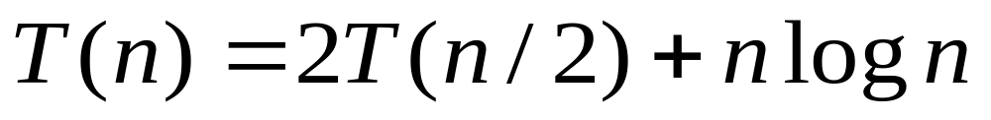
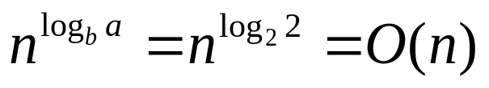




例2.9 递归式 不能用主方法求解
分析：这里，a=2，b=2，
且，f(n)=nlogn 渐进大于
第三种情况成立吗？
事实上不成立，因为对于任意正常数ε，
不满足
注：要想 ，应有 。
因此该递归式落在情况二和情况三之间，条件不成立，不能用主定理求解。

Slide 59
4.6 证明主定理
为什么主定理是正确的？
主定理证明：（略，P55）
注：在使用主定理时不用再证明其正确性。

Slide 60

还有没有其它方法化简递归式？
4）直接化简
根据递推关系，展开递推式，找出各项系数的构造规律（如等差、等比等），最后得出化简式的最终形式。
如：T(n)=2T(n/2) +2
=2(2T(n/ 2²) + 2) + 2
= 2² T(n/ 2²) + 2² + 2
…
=2^{k-1}T(2) +
=2^{k-1}+2^{k}-2
=3n/2-2

Slide 61

例：化简递归式

Slide 62


1. 问题描述
已知平面上分布着点集P中的n个点p₁,p₂,...p_{n}，点i的坐标记为(x_{i},y_{i})，1≤i≤n。两点之间的距离取其欧式距离，记为
问题：找出一对距离最近的点。
注：允许两个点位于同一个位置，此时两点之间的距离为0。

Slide 63

p_{i}
p_{j}
平面上分布的点集

Slide 64

分析：
一种方法是暴力搜索（全搜索）的方法：对每对点都计算距离，然后比较大小，找出其中的最小者。
该方法的时间复杂度为：
        计算点间距离： O(n²)，因为共有 =n(n-1)/2对点
        间的距离要计算。
        找最小距离：O(n²)，因为需要n(n-1)/2-1次比较。
所以，总的时间复杂度：O(n²)。
问：有没有更好的办法？

Slide 65

这里，利用分治法“设计”一个具有O(nlogn)时间复杂度的算法求解最近点对问题。
设计策略：分治
1）首先将所有的点按照x坐标排序
排序过程需要O(nlogn)的时间，不会从整体上增加时间复杂度的数量级 (加法规则)。
2）划分
由于点已经按x坐标排序，所以空间上可以“想象” 画一条垂线作为分割线，将平面上的点集分成左、右两半P_{L}和P_{R}。

Slide 66
P_{L}
P_{R}
d_{C}
d_{L}
d_{R}
记,
d_{L}: P_{L}中的最近点对距离
d_{R}: P_{R}中的最近点对距离
d_{C}: 跨越分割线的最近点对距离
分割线
则，最近的一对点或者在P_{L}中，或者在P_{R}中，或者一个端点在P_{L}中而另一个在P_{R}中（跨越分割线）。

Slide 67
建立一个递归过程求d_{L}和d_{R}，并在此基础上计算d_{C}。而且，要使得对d_{C}的计算至多只能花O(n)的时间。
这样，递归过程将由两个大致相等的一半大小的递归调用和O(n)附加工作组成，总的时间表示为：
T(n) = 2T(n/2) + O(n)
就可以控制在O(nlogn)以内。

Slide 68
令δ=min(d_{L},d_{R})，通过观察可得：应有d_{C}< δ，则d_{C}对应的点对必然在分割线两侧的δ 距离以内。
d_{C}
把这个区域叫做带(strip)
strip
超出带区域的d_{c}是无用的
δ
δ
p₁
p₂
d_{L}
p₄
p₃
d_{R}
d₅
p₆

Slide 69

3）计算d_{C}
方法一：对均匀分布的大型稀疏点集
• 可预计位于该带中的点均匀而“稀疏”，
• 个数平均只有 个点在这个带中。
因此，可以O(n)的时间计算出这些点对之间的距离。
描述如下：
这里，numPointsInStrip =
for i=1 to numPointsInStrip do
for j=i+1 to numPointsInStrip do
if dist(p_{i},p_{j})<δ
δ = dist(p_{i},p_{j});

Slide 70
方法一存在的问题：
在最坏的情况下，所有的点可能都在Strip内。因此，该方法不能总以线性时间运行。
如何改进？
事实上，这样的d_{C}的两个点的y坐标相差最多也不会大于δ，否则d_{C}>δ。
d_{C}≤δ
Δy ≤ δ
Δx ≤ δ

Slide 71
计算d_{C}的改进：
设点也按它们的y坐标排序，从p_{i}开始向远处（向下）搜索。
假设搜索到p_{j}时，p_{j}与p_{i}的y坐标相差大于δ，那么对于p_{i}而言更远的p_{j}就可以终止搜索，转而处理p_{i}后面的点p_{i+1}。
算法描述如下：
for i=1 to numPointsInStrip do
for j=i+1 to numPointsInStrip do
if p_{i} and p_{j} 's y-coordinates differ by more than δ
break;
else if dist(p_{i},p_{j})<δ
δ = dist(p_{i},p_{j});

Slide 72
分析：
上述改进对运算时间的影响是显著的，因为对每一个p_{i}，在p_{i}和p_{j}的y坐标相差大于δ时，就会退出内层循环。这一过程中仅有少数的p_{j}被考察，大大减少了计算量。如，
p₁
p₂
d_{L}
对于p₃只有两个点p₄和p₅落在垂直距离δ之内的带状区域中。
p₄
p₃
δ
p₅
p₆
δ
δ

Slide 73
一般情况下，对于任意的点p_{i}，在最坏情况下，最多有7个p_{j}需要考虑。
每个方块最多包含4个点，其中一个是p_{i}，另外7个就是需要考虑的p_{j}点。如图所示：
P_{L1}
P_{L2}
P_{R1}
P_{R2}
左半部分(δx δ )
右半部分(δ x δ)
P_{L3}
P_{L4}
P_{R3}
P_{R4}

Slide 74
这样，对于每个p_{i}，最多有7个p_{j}要考虑，也就是最多计算p_{i}和另外7个点的距离，所以对每个p_{i}，计算时间可看作是O(1)的。
则，计算d_{C}的时间就为O(n)，即使在最坏的情况下。
于是，可得：最近点对的求解过程由两个一半大小的递归调用加上合并两个结果的线性附加工作组成：
T(n) = 2T(n/2) + O(n)

Slide 75
y坐标的排序问题
如果每次递归都要对点的y坐标重新进行排序，则这又要有O(nlogn)的附加工作。
总的时间为
若如此，整个算法的时间复杂度就为O(nlog²n)。
如何处理？

Slide 76
解决方案：改进对点坐标进行排序的处理方法——预排序。
策略：(1) 设置两个表，
◆ P表：按x坐标对点排序得到的表；
◆ Q表：按y坐标对点排序得到的表。
这两个表可以在预处理阶段花费O(nlogn)时间得到
( 2) 再记，P_{L}和Q_{L}是传递给左半部分递归调用的参数表，
P_{R}和Q_{R}是传递给右半部分递归调用的参数表。
在将P分为P_{L}和P_{R}之后，复制Q到Q_{L}和Q_{R}中， 然后删除Q_{L}和Q_{R}中不在各自范围内的点。这一操作花费O(n) 时间即可完成。而此时Q_{L}和Q_{R}均已按y坐标排好序。

Slide 77

然后：将P_{L}、P_{R}和经上面处理后得到的Q_{L}、Q_{R}带入递归过程进
行处理，P_{L}、P_{R}是按照x坐标排序的点集，Q_{L}、Q_{R}是按
照y坐标排序的点集。
最后：当递归调用返回时，扫描本级的Q表，删除其x坐标不在
带内的所有点。这一处理需要O(n)的时间。下一步，对每个p_{i}，寻找近邻中Δy≤δ的p_{j}即可。
综上所述，所有附加工作的总时间为O(n)，则整个算
法的计算时间为
Notes:
大型均匀分布可视为正方形，总共n个点，边长n^1/2，n^1/2 X n^1/2 = n，所以带高n^1/2，带内点数O(n^1/2)。

Slide 78




作业（递归式化简部分）：
(2.4)
(4.1-5)：要求见下一页
(4.3-2) 证明递归式 的解是O(lgn)
(4.3-9) 利用改变变量的方法求解递归式 。得到的解
应是紧确的。
(4.4-6) 对递归式 利用递归树证其解
是 ，其中c是一个常数。
(4.5-1) 用主方法来给出下列递归式的紧确渐近界：
b) T(n) = 2T(n/4) + n^{1/2}
d) T(n) = 2T(n/4) + n²
(4.5-4) 主方法能否应用于递归式T(n)=4T(n/2)+n²logn？
为什么？给出此递归式的渐近上界。

Slide 79

4.1-5要求：阅读4.1-5题面及以下程序，然后写出你对这个算法的理解。

